Slide 1
Violencia/Agresividad
Psicología II-
-Integrantes:
Castillo Medina Abigail
De la Luz Altamirano Alexander Omar
Estrada Murguía Mariana
Romero Cortés Andrea
Vázquez Gómez Karen
Grupo: 614
Profesora Amalia Pichardo Hernández

Slide 2
Introducción
Hay que empezar aclarando que un individuo puede ser agresivo, sin ser
violento, aún cuando estos dos aspectos están íntimamente relacionados.
Podríamos decir que la agresividad es una actitud y la violencia es una conducta.
Hay miradas o gestos agresivos que no acaban en una pelea o en una acción violenta.
La pelea es la conducta violenta que manifiesta una agresividad no controlada.

Slide 3
No hay que olvidar cuando se analiza una conducta violenta la influencia que
ejercen estos factores:
- la carga genética.
- la edad en la que se produce la conducta violenta.
- los modelos de influencia.
- el consumo de sustancias.
- la falta de reflexión.
- el no aprendizaje de habilidades correctas para la resolución de
conflictos.
- la percepción errónea de la comunicación o acciones de los demás.
- que haya ocurrido cualquier hecho traumático.
- Lesiones neurológicas.

Slide 4
Independientemente de estos factores, podemos decir que la conducta
agresiva posee 2 componentes principales: la frustración y la defensa.
La frustración adaptativa es la capacidad de asumir, psicológicamente, de forma
correcta que no podemos conseguir algo, o hacerlo en el momento que lo
deseamos.
Por otro lado, el componente defensivo de una situación determinará también la
intensidad de esa actitud agresiva.

Slide 5
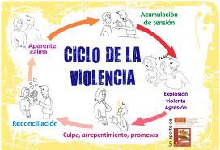

Slide 6
Violencia Física
Acto de agresión intencional, repetitivos, en el que se utilice alguna parte del cuerpo o algún objeto, inmovilizando o causando daño a la integridad física de su contraparte.

Slide 7
Violencia psicológica.
Se liga a patrones de conducta que consisten en omisiones y actos repetitivos, cuyas formas de expresión pueden ser prohibiciones, coacciones, condicionamientos, intimidaciones, amenazas, actitudes devaluatorias, de abandono y que provoquen en quien las recibe, deterioro, disminución o afectación de la estructura de su personalidad.

Slide 9
Violencia Sexual

Slide 10
Conducta de violencia que se comente sobre la sexualidad
La violación
Médico:
Ataque fisico que incluye los óragnos genitales de la víctima & del agresor, con consecuencias físicas & emocionales.

Slide 11
Se presenta en ambos sexos, pero generalmente el acto es contra la mujer.
EJEMPLOS
Incesto
Directo
Indirecto
Dieschacon

Slide 12
Involucramiento en actividades sexuales de un adulto con un menor, las que el niño por su independencia e inmadurez aún no comprende totalmente, y es incapaz de tomar decisiones de ésta naturaleza en plena conciencia.
KEMPE Y KEMPE
Fases
-SEDUCCION
-INTERACCION SEXUAL
-DEL SECRETO
-DEL DESCUBRIMIENTO
-DE LA NEGACION
Paidofilia
Pederastia

Slide 13
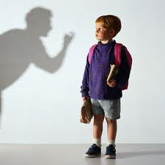
Este fenómeno tiene un origen multicasual: Contexto familiar, cuestiones económicas, aislamiento social
Confusión de Roles:
Abandono
No hay afecto
Desintegración familiar
Intereses económicos

Slide 14
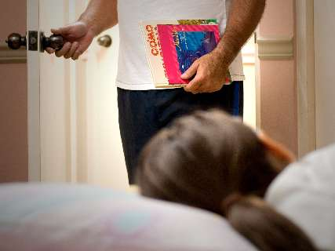
Consecuencias Sociales Y Familiares
Negación de la familia con respecto al agresor/niño
Mala relación entre hermanos.
Drogas, suicidios, prostitución, homosexualidad.

Slide 15
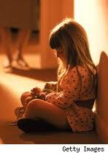
Los efectos a nivel conductual Dependen de la etapa de desarrollo en que se dio el abuso
Edad preescolar: Presentan ansiedad, pesadillas, estrés postraumático.
Edad escolar: Miedo, agresión, depresión, pesadillas, hiperactividad.

Slide 16
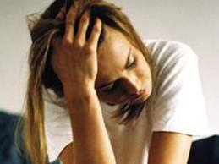
Adolescencia: Depresión, pérdida de la autoestima, rebelión creciente, quejas somáticas, actos ilegales, huidas de casa.
Adultos que fueron víctimas de abuso sexual de niños: Bajo deseo sexual, sentimientos de culpa, ansiedad e insatisfacción, pesadillas, dificultad en el sueño.

Slide 17
Las mujeres con historia de incesto tienen dificultades para:
Entablar relaciones de confianza con adultos y compañeros en intimidad psicológica.
Intimidad y satisfacción durante el noviazgo y el matrimonio.
Manejo de su sexualidad.
Sentirse seguras, organizadas y controlar la crianza de sus hijos.

Slide 18
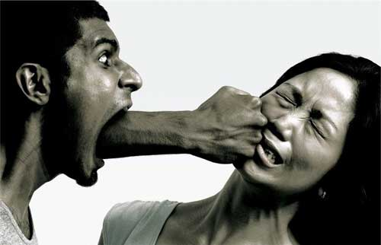
Consecuencias Físicas
Dependen de la zona que haya sido atacada, generalmente se observan:
Contusiones o desgarres
Infecciones venéreas
En casos extremos la muerte.

Slide 19
Consecuencias Psicológicas
Brotes súbitos de angustia
Depresión
Insomnio
Fracasos escolares
Llanto
Pesadillas
Miedo al salir a la calle
Miedo al sexo contrario

Slide 20
TEORÍA DE DOLLARD Y MILLER INTENTARON INTEGRAR CONDUCTA Y PSICOANALISIS
Las frustraciones generan agresividad. Aquello que te evita tener aquello que deseas puede desencadenar en agresividad. Esta agresividad puede ser directa hacia la persona que te genera la frustración o indirecta desplazándola a una tercera persona u objeto.

Slide 21
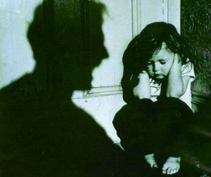
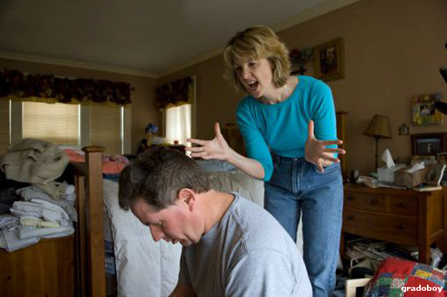
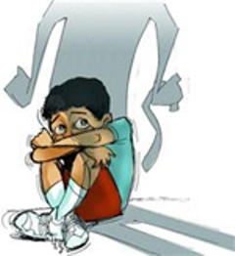

Slide 22
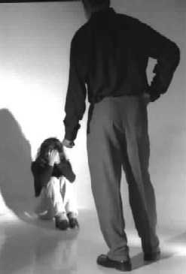

Slide 23
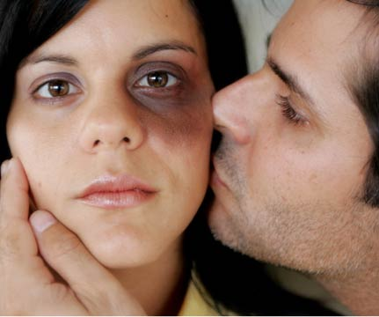
Consecuencias físicas de la violencia Sexual.
Depende de la zona que haya sido atacada, pero generalmente se observan desgarres, contusiones, infecciónes venéreas, y en casos extremos la muerte.

Slide 24
Consecuencias Psicológicas de la violencia sexual.
Se torna una difícil aceptación al entorno familiar.
Brotes súbitos de angustia.
Miedos a cuestiones indefinidas.
Depresión
Insomnio .
Pensamientos o conductas suicidas.
etc.

Slide 25
Dieschacon (2003) menciona que las repercusiones emocionales dependen de la edad de la víctima pues si el incesto ocurre pasada la adolescencia toma menos repercusiones emocionales a que si éste sucede antes de la edad adulta y es interrumpido.

Slide 26
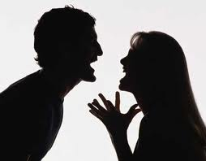
VIOLENCIA EN LAS PAREJAS JOVENES
-Formas de maltrato
-Psicológico
-Emocional
-Físico
-Económico
-Sexual

Slide 27
Factores de riesgo
Relacionales
Individuales
Comunitarios

